Slide 1
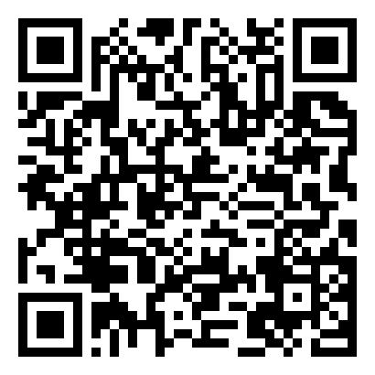
แบบรายงานตัวเมื่อกลับประเทศไทย ต่อสำนักงานแรงงานในประเทศบรูไน (โปรดส่งก่อนเดินทางกลับประเทศไทยไม่น้อยกว่า 15 วัน)
Form BN09
ชื่อ–สกุล (นาย/นาง/นางสาว/อื่นๆ(โปรดระบุ)...........................................................................................
เลขที่หนังสือเดินทาง............................................หมายเลขสมาชิกกองทุน.........................................
ชื่อนายจ้าง/บริษัท ................................................................................................................................
เดินทางกลับประเทศไทย เนื่องจาก หมดสัญญาจ้าง ถูกเลิกจ้าง ขอกลับเอง
อื่น ๆ โปรดระบุ ............................................................
เดินทางกลับวันที่................................................เที่ยวบินที่...............................เวลา..................น.
ลงชื่อ .................................................
(..............................................)
วันที่.......................................
หมายเหตุ : โปรดกรอกข้อมูลของท่านให้ครบถ้วนสมบูรณ์ ซึ่งเป็นข้อมูลที่สำคัญที่สำนักงานแรงงาน
ในประเทศบรูไน ซึ่งจะดูแลท่านให้ได้สิทธิประโยชน์ที่แรงงานไทยเพิ่งได้ โดยไม่ผิดกฎหมายของประเทศบรูไน โปรดนำส่ง สำนักงานแรงงานในประเทศบรูไน ที่อยู่ :
Office of Labour Affairs, Royal Thai Embassy Bandar Seri Begawan
No.15 Simpang 42 , Jalan Elia Fatimah, Kampong Kiarong,
Bandar Seri Begawan BE 1318
หรือท่านสามารถส่งข้อมูลผ่านช่องทางอื่น ๆ ผ่าน
แฟ็กซ์ 673-2-653516 อีเมล์ : brunei@mol.mail.go.th
หรือสอบถามข้อมูลเพิ่มเติม โทรศัพท์ 673-2-653517
QR code เดินทางกลับ
For Employer please let your employee fill all document and send back to
Office of Labour Affairs, Royal Thai Embassy Bandar Seri Begawan or via
Email : brunei@mol.mail.go.th or Fax 673-2-653516
Thank you for your cooperation

